Slide 1
Выполнила воспитатель Подольская Т.А. МАДОУ д/с №62 г.Тюмени

Slide 2
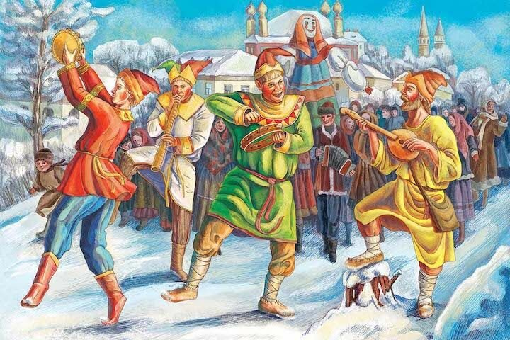
Народные сказки – любимые произведения каждого ребёнка и взрослого.
Интересные факты о наших популярных народных сказках:
1. По мнению литературоведов, народная сказка на Руси появилась в IX-X веках. Её основу составляли мифы и народный фольклор. В сказках нашли своё отражение мировоззрение человека того времени, исторические события и традиции.
2. Вместо слова «сказка» на Руси использовали слова «баснь» и «байка». А вместо фразы «рассказывать сказку» употребляли глагол «баять».
3. Поначалу сказки предназначались для развлечения: их часто рассказывали шуты при дворах князей или богачей, а также скоморохи на площадях. Несколько позже сказки стали носить поучительный характер, их стали рассказывать детям.

Slide 3
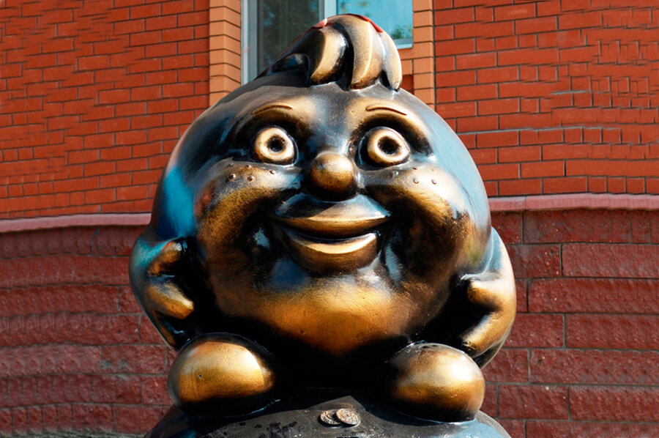
4. Самым известным и полным сборником русских народных сказок является издание «Народные русские сказки», составленное русским собирателем фольклора А.Н. Афанасьевым в 1855-1863-е гг. Он впервые классифицировал объёмный материал русских сказочных сюжетов и сопроводил их научным комментарием.
5. Известно, что действия сказки о Колобке происходили в Ульяновске. В Симбирской губернии (Симбирск – старое название Ульяновска) часто готовили «колебятки» - последний хлеб из квашни. Выглядели они как Колобок из одноимённой сказки.
Памятник Колобку в Ульяновске

Slide 4
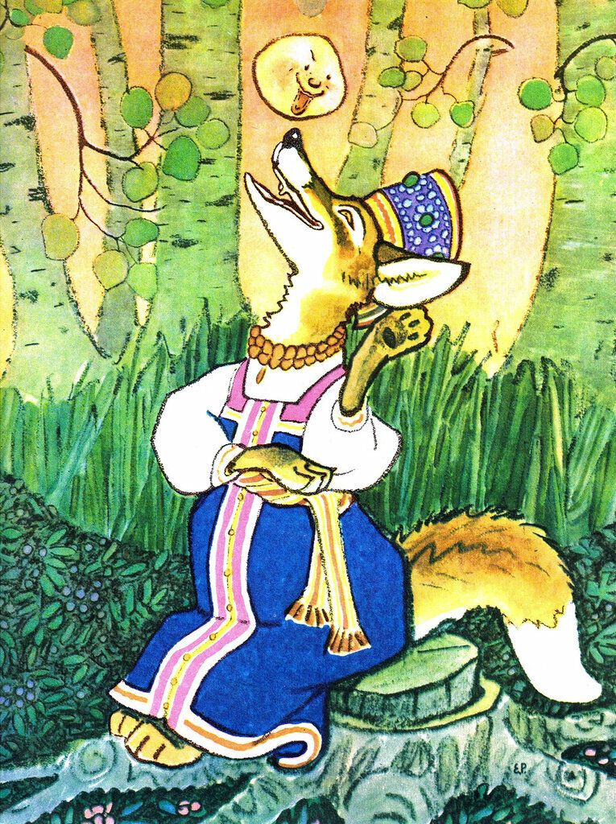
К слову о «Колобке» - сюжет этой сказки имеет под собой фактическое отражение природного явления в представлении славян. В первоначальном варианте сказки каждое из животных, встретившихся на пути колобку, откусывало от него какую-то часть. Постепенно главный персонаж сказки становится похожим на Луну, а его уменьшение олицетворяет собой лунные фазы.

Slide 5
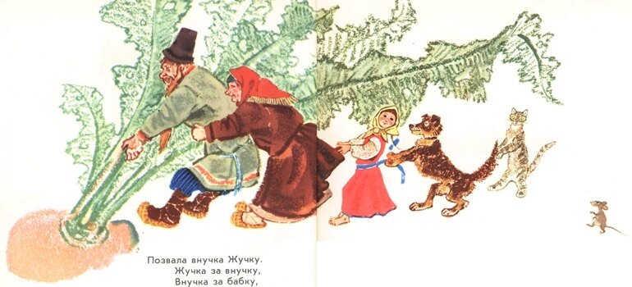
В сказке «Репка» присутствует глубокий символизм. Так, Репка считается символом Солнца, которое нужно вызволить из Подземного царства, чтобы на Землю пришёл день. По другой версии, Репка заключает в себе накопленные знания главного в роде – Дедки. Весь последующий род сможет воспользоваться этими знаниями, только если не прервётся связь поколений. Поэтому лишь все вместе персонажи сказки добиваются цели.

Slide 6
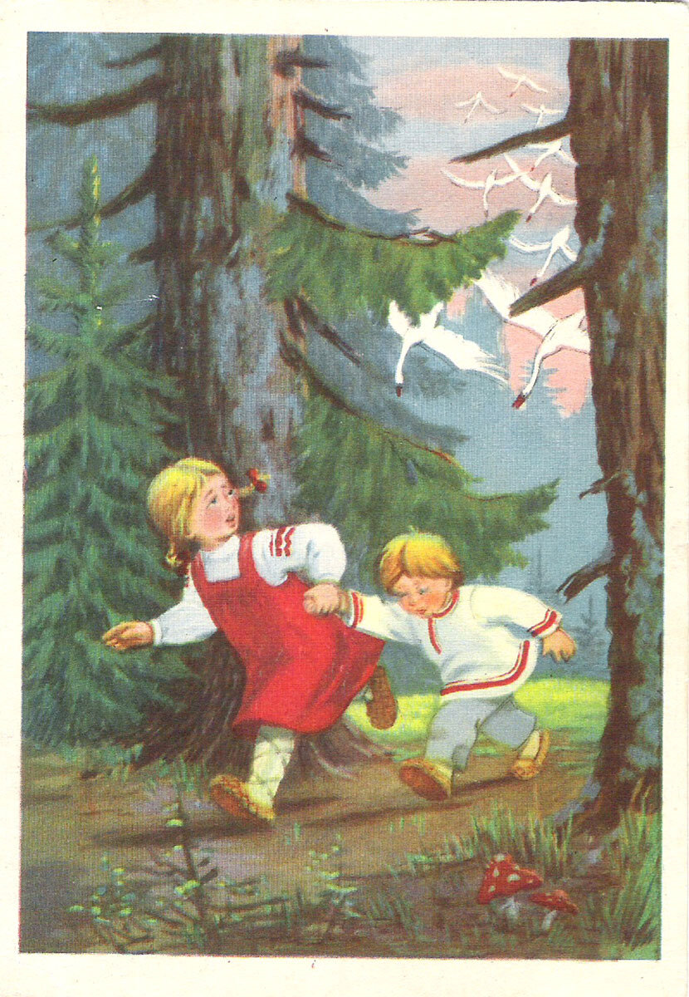
Помните сказку «Гуси-лебеди»? Сестрица отправляется на поиски младшего брата, которого унесли в лес слуги злой Бабы Яги – гуси-лебеди. Однако по мнению лингвистов, девочка отправляется не в лес, а в царство мёртвых. По пути она встречает множество символов жизни: яблоня, печь, хлеб. Но она отказывается от них и подходит к молочной реке с кисельными берегами. Как известно, кисель и молоко подают на поминках, так как они являются ритуальными блюдами. Таким образом, река – граница мира живых и мира мёртвых.

Slide 7
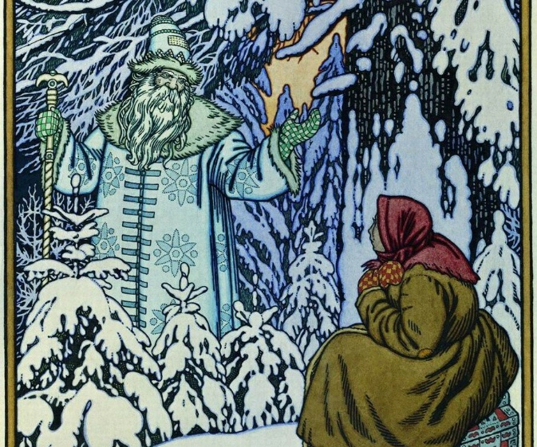
Сказка «Морозко» также не так проста, как кажется на первый взгляд. Так, главная героиня Настенька отправляется в лес вовсе не из-за прихоти злобной мачехи, а согласно старинному славянскому обряду. Все девицы должны были пройти испытание, чтобы стать выносливыми, кроткими и терпеливыми. Для этого отец Настеньки и отвёз её в лес, а на все вопросы Морозко «Тепло ли тебе, девица? Тепло ли тебе, красная?» та кротко отвечала «Тепло, Морозушко, тепло, Батюшка». Поэтому она и была вознаграждена, так как справилась с тяжёлым испытанием.

Slide 8
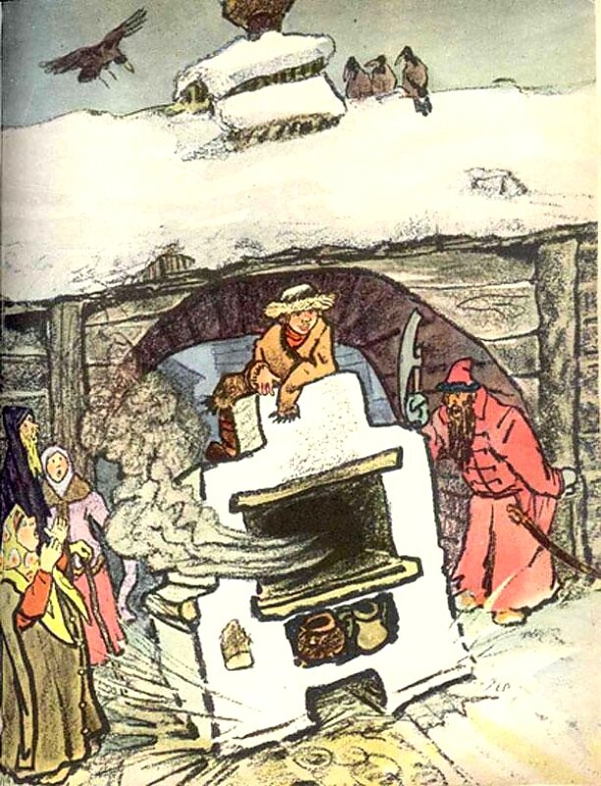
А вот в сказке «По щучьему веленью» отразился образ всего русского народа. Кто не любит лежать на печи да ничего не делать? Но пойманная Емелей щука выступает символом трансформации, преображения и очищения. С помощью щуки Емеля меняется и становится лучше. И всё это происходит по одному лишь «щучьему веленью, да моему хотенью». Отсюда и главный посыл сказки – ничего невозможно исправить, если сам того не захочешь.

Slide 9
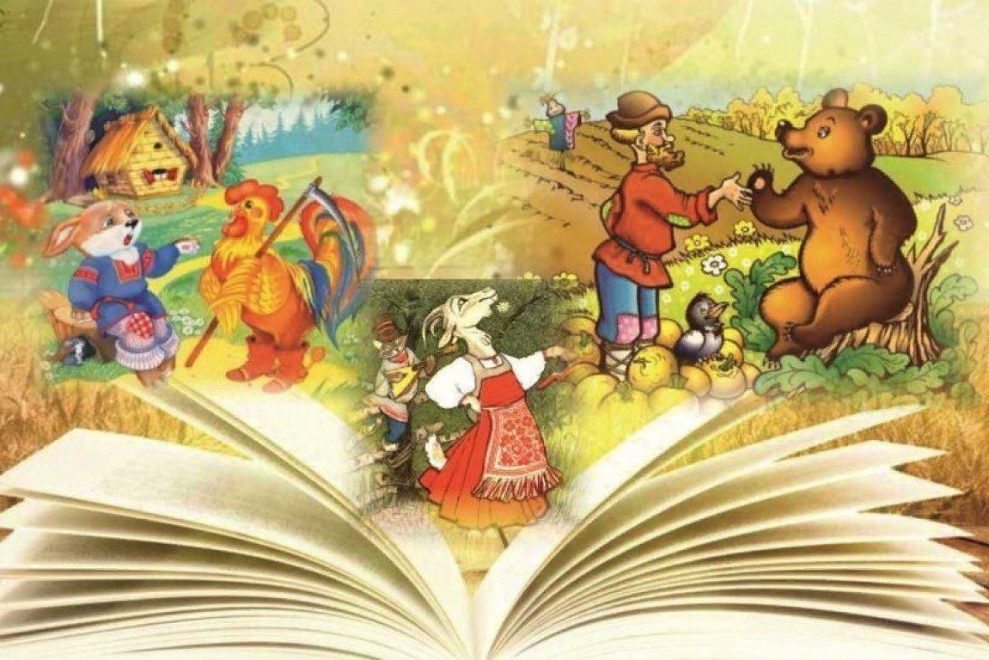
Вот и мы вам в этот день желаем не терять внутреннего стержня, знать свои желания и мечты и не останавливаться на пути к их достижению. Спасибо за внимание!

